Slide 1



Unit:
Innovation and Digital Transformation
Innovatsiya va raqamli transformatsiya
Nozima Raximova

Slide 2
🎓O’zim haqimda
Bakalavr: TATU – Texnika, texnologiya va tahlilga muhabbat shu yerda boshlangan • Magistratura: UMFT – Innovatsiya va raqamli transformatsiyaga yo‘l shu yerdan davom etmoqda • Tajriba: - 3 yillik Ingliz tili va Soft Skills darslari tajribasi - O‘quv ishlari bo‘yicha katta mutaxassis (boshqa universitetda) - Kutubxona tizimi rahbari — hozirda magistrlikni tugatyapman 🎓
Nozima Raximova e-mail: nozimaraximova09@gmail.com tg: @NIlxomovna

Slide 3




Introduction
Raqamli transformatsiya
1
Transformatsiya turlari
2
Dars maqsadi
Innovatsion rahbarlik
3
4
Xulosa

Slide 4
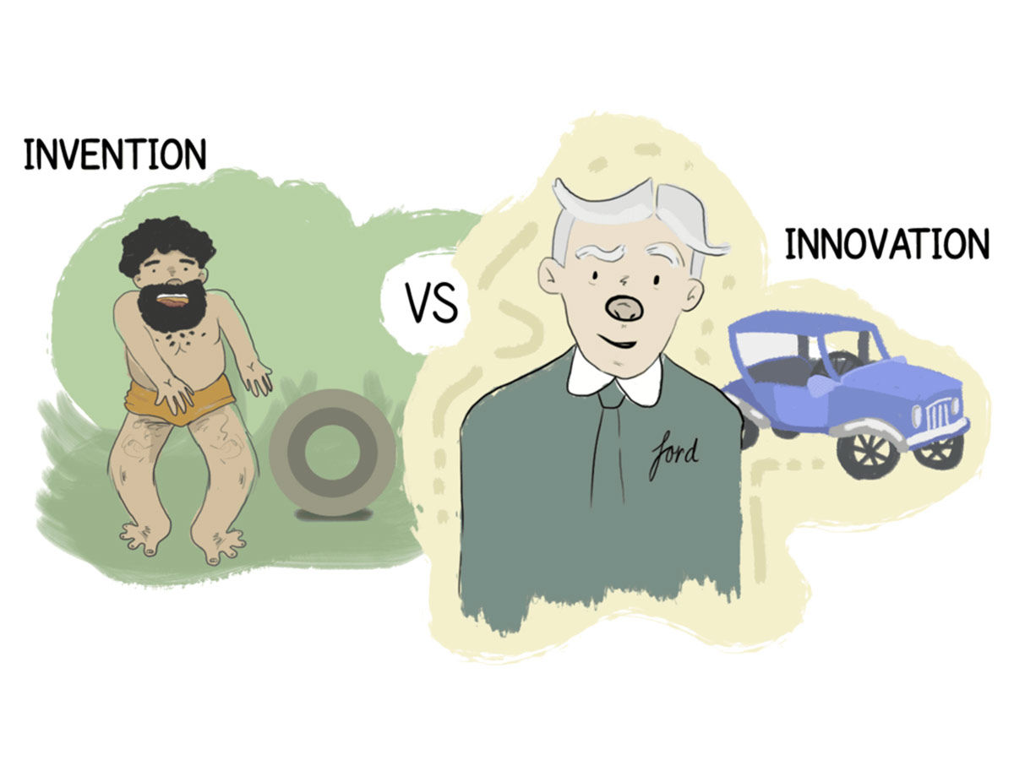
Group discussion

Slide 5
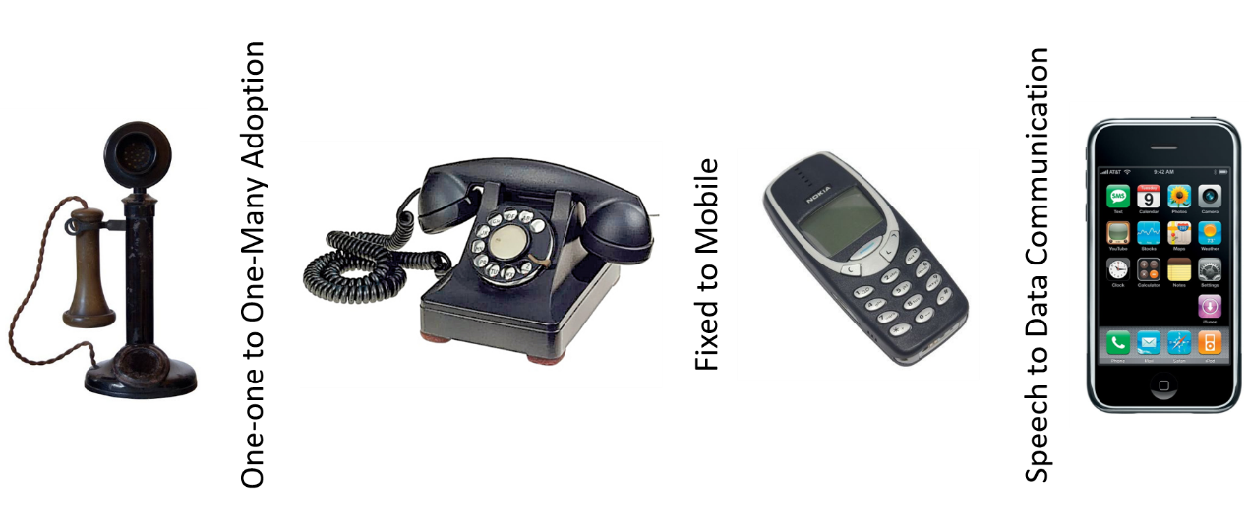
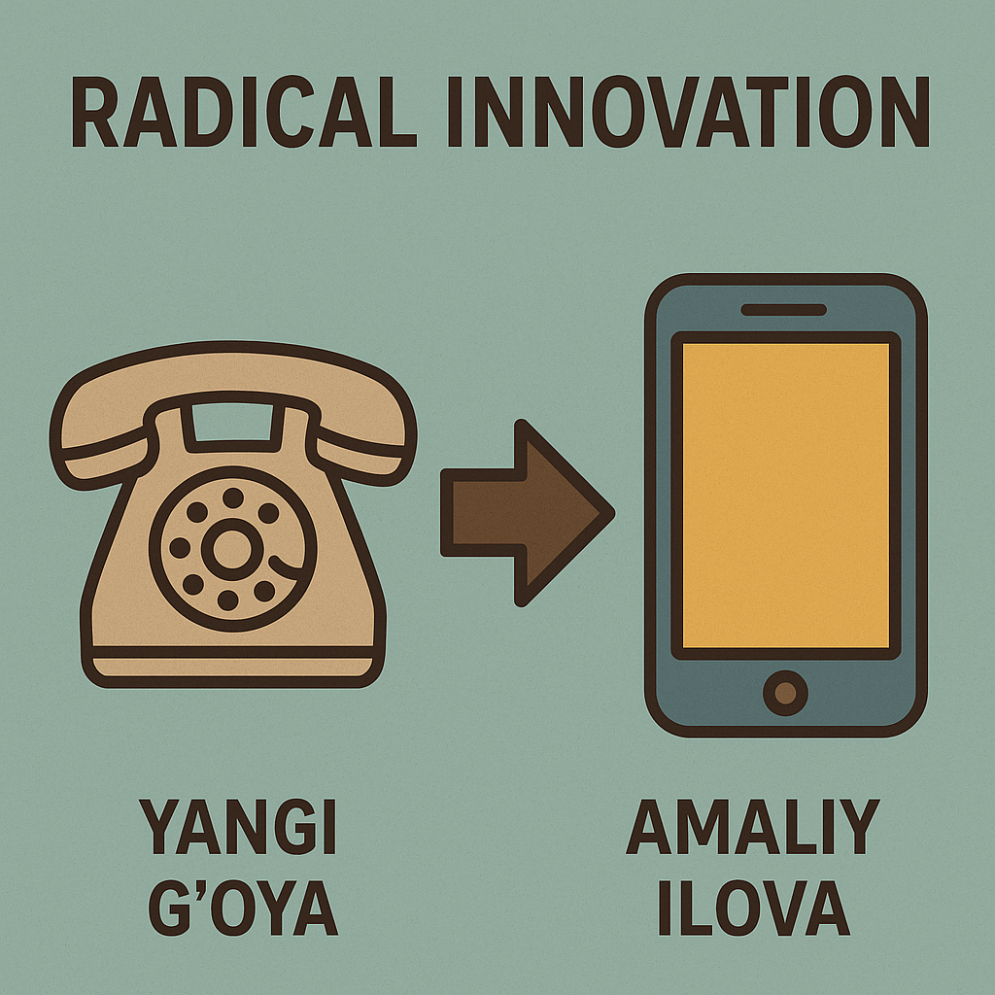
Innovation
Incremental innovation
Radical Innovation

Slide 6
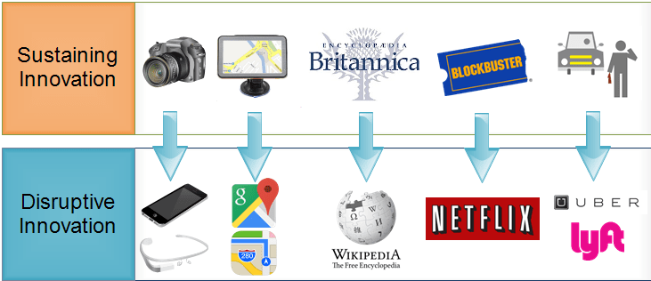
Digital Innovation
Disruptive innovation (tartib buzuvchi innovatsiya)

Slide 7







Digital Transformation
Raqamli transformatsiya - bu tashkilotlar yoki jamiyatning raqamli texnologiyalar yordamida ish uslubi, xizmat ko‘rsatish yoki mahsulot yaratish jarayonlarini tubdan o‘zgartirishidir.

Slide 8

Tranformation
Raqamli transformatsiya turlari
Business process transformation
Domain transformation
Business model transformation
Organisational/cultural transformation

Slide 9
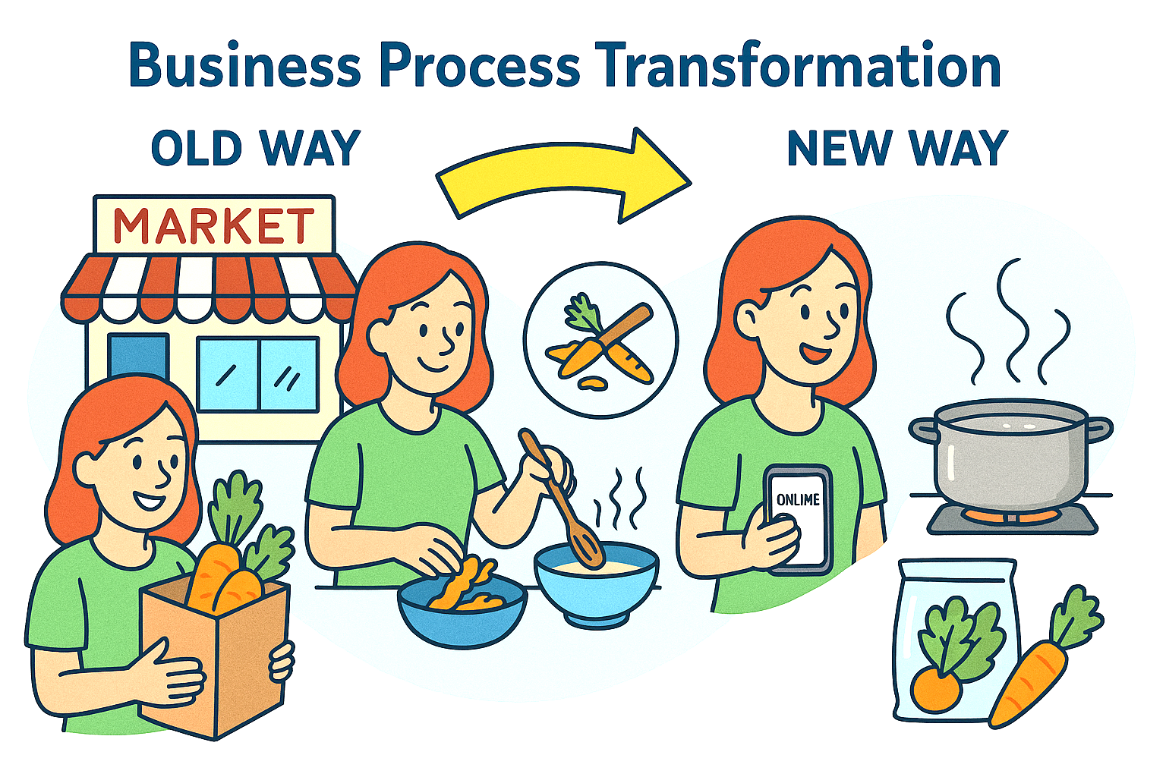
Tranformation
Business process transformation - Ishlarni tezroq, arzonroq va aqlli tarzda bajarish uchun ichki jarayonlarni yangilash.

Slide 10
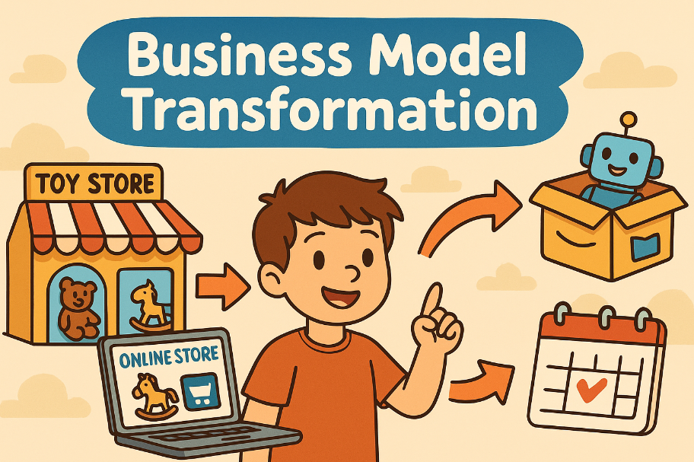
Tranformation
Business model transformation – bu kompaniya o‘z ish uslubini, mahsulotini yoki xizmat ko‘rsatish tarzini zamonga moslab yangilashidir.

Slide 11
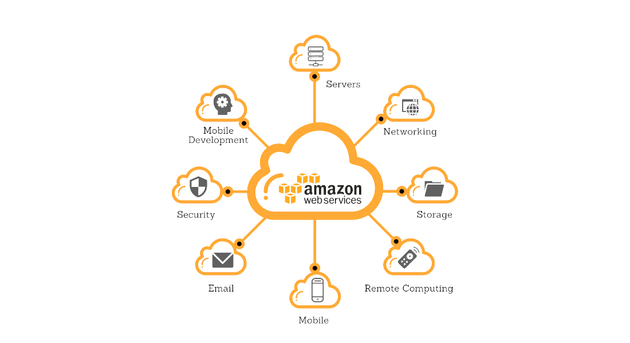

Tranformation
Domain transformation – yangi texnologiyalar orqali boshqa sohalarga ham kirish

Slide 12
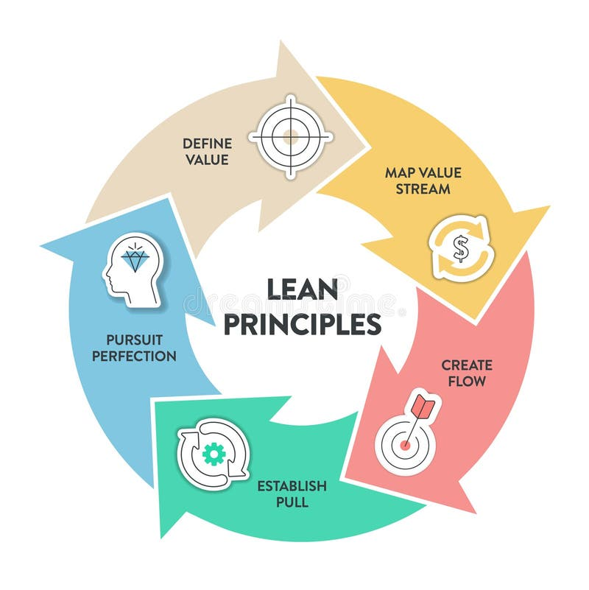
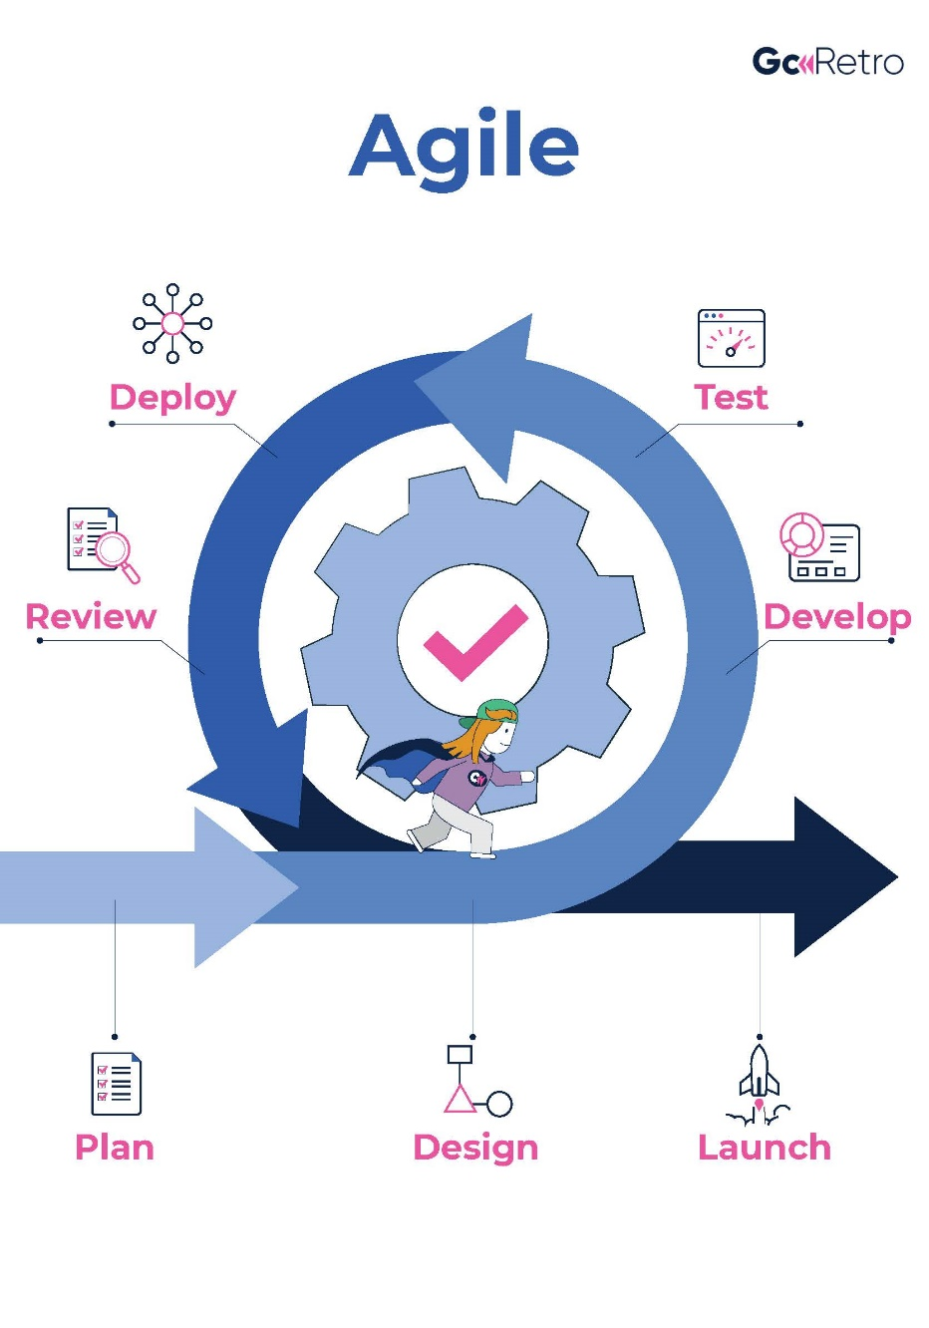
Tranformation
Organisational and cultural transformation – tashkilot madaniyatini va ish uslublarini o‘zgartirish.
Microsoft, Apple, Tesla, Google, Amazon
Toyoto, McDonalds, Nike, Intel
Lean Manufacturing vs Agile (youtube.com)

Slide 13
Innovation vs digital transformation
Innovatsiya va raqamli transformatsiyaning farqi
Asosiy farq | Innovatsiya | Raqamli transformatsiya
Nima? | Yangi g‘oya, mahsulot yoki xizmat | Ish uslubini raqamli texnologiyalar orqali o‘zgartirish
Misol | Dron yaratish | Qishloq xo‘jaligida dronlardan foydalanish
Maqsad | Yangi narsalarni kashf qilish | Mavjud tizimlarni raqamlashtirish orqali yaxshilash

Slide 14

Why?
Nega bu fan muhim?
LO1: Biznes transformatsiyasiga olib keluvchi, bozorni izdan chiqaruvchi omillar (disruptiv omillar) ni o‘rganish.
LO2: Raqamli transformatsiyaning turlarini o‘rganish.
LO3: Muvaffaqiyatli raqamli transformatsiyani amalga oshirish uchun zarur bo‘lgan talablarni o’rganish.
LO4: Raqamli transformatsiya jarayonida g‘oyalarni himoya qilish usullarini ko‘rib chiqish hamda ularning afzalliklari va kamchiliklarini tahlil qilish.
“Raqamli davrda faqat hushyor va doimiy harakatda bo‘lganlar omon qoladi”. (Andy Growe)

Slide 15

Task
“Innovatsiya detektivi” – Atrofimizdagi raqamli transformatsiyani aniqlang!
Nimani aniqlaysiz?
Ushbu joy yoki xizmatda qanday raqamli texnologiya ishlatilmoqda? 2. Qanday muammoni hal qiladi?
3. Mijozlar uchun qanday qulaylik yaratadi?
4. Ish jarayonini qanday optimallashtiradi?

